Slide 1
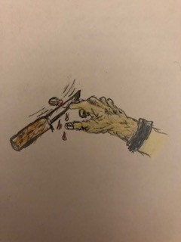
Læringsark
22.01.2024– Kabelarbeid– Knivkutt i tommelfinger
Hva | Kutt i tommelfinger under fjerning av krymp på gammel kabel.
Årsak(er) | Montør brukte montørkniv, men klarte ikke å dele opp krymp’n med denne. Spurte kollega om å få noe annet han kunne bruke. Fikk etter hvert overlevert en Mora kniv. For å gjøre oppgaven lettere snudde han kniven og skar mot hånden som holdt kabelenden. Kniven glapp og førte til kuttskade i tommelfinger. For denne operasjonen var kniv å anse som mest egnet verktøy, men det anses her å ha blitt byttet til feil knivtype, samt at kniven ble håndtert på feil måte. Den skadede mente å ha valgt kutt/skjærebestandig hansker, dette viste seg også å være feil.
Konsekvens | Middels- noe dypt kutt i tommelfinger, sydd fem sting. Planlagt tilbake på jobb neste dag, men store smerter utover kveld/natt ledet til fravær to påfølgende dager.
Potensiale | Middels – potensiale for alvorligere skade på nerver og sener.
Læringspunkter
Som hovedregel skal kniv ikke benyttes der det kan anskaffes annet egnet eller tilpasset verktøy/utstyr for å løse oppgaven. Ved behov for bruk av kniv skal hansker med høy kutt/skjærebestandighet benyttes. Kniv skal benyttes på slik måte at risiko for å treffe egen eller andres kroppsdeler unngås. Der hansker tas ut settes det opp plakat med spesifikasjon på hvilke hansker som skal brukes/passer til aktuelle arbeidsoppgaver.

